Slide 1
자료분석 1차 발표
Time to Swim 25m
2013024003 권순홍

Slide 2
목차
1 데이터 소개 및 실험소개
2 실험설계 및 모형 구축
3 분석 과정
4 모형 진단
5 결과해석 및 최종모형

Slide 3
01
데이터 소개
Order | Time | Shirt | Goggles | Flippers | End
5 | 16.55 | 1 | 1 | 1 | 0
12 | 17.22 | 1 | 1 | 1 | 1
18 | 17.7 | 1 | 1 | 1 | 1
9 | 21.53 | 1 | 1 | 0 | 0
14 | 22.49 | 1 | 1 | 0 | 1
17 | 22.5 | 1 | 1 | 0 | 0
7 | 17.77 | 1 | 0 | 1 | 0
11 | 17.43 | 1 | 0 | 1 | 0
21 | 18.7 | 1 | 0 | 1 | 0
2 | 23.78 | 1 | 0 | 0 | 1
19 | 24.29 | 1 | 0 | 0 | 0
22 | 24.89 | 1 | 0 | 0 | 1
4 | 16.14 | 0 | 1 | 1 | 1
20 | 16.39 | 0 | 1 | 1 | 1
24 | 16.4 | 0 | 1 | 1 | 1
1 | 19.97 | 0 | 1 | 0 | 0
3 | 19.95 | 0 | 1 | 0 | 0
6 | 20.32 | 0 | 1 | 0 | 1
10 | 16.85 | 0 | 0 | 1 | 1
13 | 17.8 | 0 | 0 | 1 | 0
15 | 16.81 | 0 | 0 | 1 | 0
8 | 22.63 | 0 | 0 | 0 | 1
16 | 22.81 | 0 | 0 | 0 | 1
23 | 22.31 | 0 | 0 | 0 | 0
Order(numeric) : 실험이 진행된 순서 Shirt(factor) : 셔츠 착용유무 (Yes/No 1/0)
response variable
Goggles(factor) : 물안경 착용유무 (Yes/No 1/0)
response variable
Flippers(factor) : 오리발 착용유무 (Yes/No 1/0)
response variable End(factor) : 수영시 깊은곳에서 시작
Start from deep end (Yes/No 1/0) Time(numeric) : 한 랩을 완주하는 시간(sec)
time to swim one lap as the response
기초통계량(time) -Min. : 16.14 -Max. : 24.89 -1st Qu. : 17.13 -3rd Qu. : 22.49 -Median : 19.32 -Mean : 19.72

Slide 4
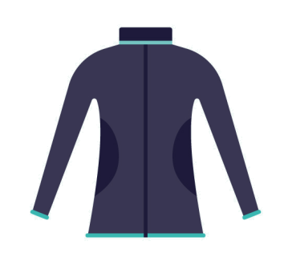


01
데이터 소개
Shirt : Wearing Shirt
Goggles : Wearing Goggles
Flippers : Wearing Flippers

Slide 5
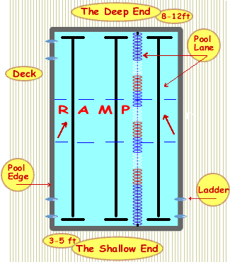
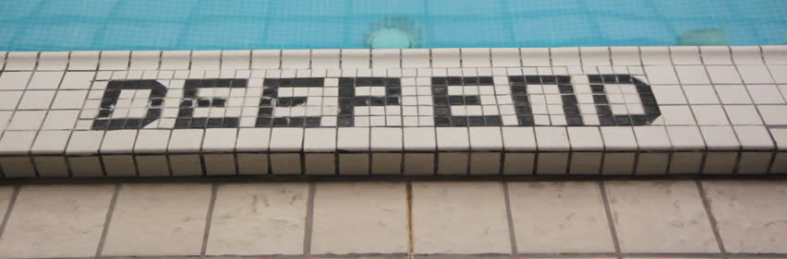
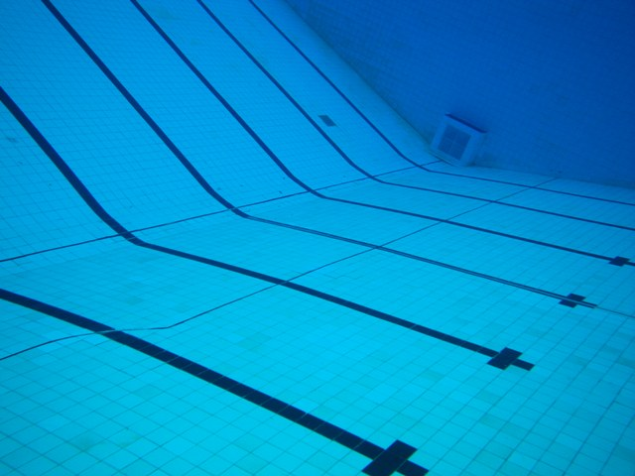
01
데이터 소개
End : Start from deep end
http://swimmingpoolstories.blogspot.com/2012/02/in-deep-end-at-almost-80-year-old.html
http://www.relaxnswim.com/schools/deep.htm

Slide 6
01
데이터 소개
Shirt | Goggles | Flippers | End | Time
0 | 0 | 0 | 0 | 22.31
 |  |  | 1 | 22.81 22.63
 |  | 1 | 0 | 17.8 16.81
 |  |  | 1 | 16.85
 | 1 | 0 | 0 | 19.97 19.95
 |  |  | 1 | 20.32
 |  | 1 | 0 | NA
 |  |  | 1 | 16.14 16.39 16.4
1 | 0 | 0 | 0 | 24.29
 |  |  | 1 | 24.89 23.78
 |  | 1 | 0 | 17.77 17.43 18.7
 |  |  | 1 | NA
 | 1 | 0 | 0 | 21.53
 |  |  | 1 | 22.49
 |  | 1 | 0 | 16.55
 |  |  | 1 | 17.22 17.7

Slide 7
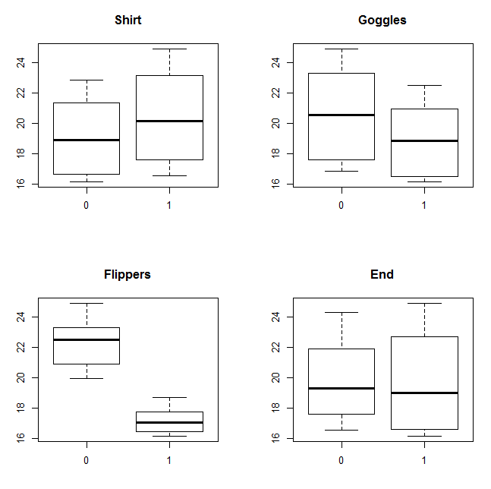
01
데이터 소개

Slide 8
01
데이터 소개
Crd design 4factor experiment 설명

Slide 9

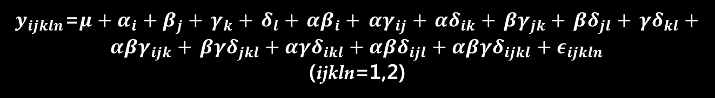

03
분석과정
ANOVA 초기모형설정
$y_{ijkln}$=$μ+α_{i}+β_{j}+$ $γ_{k}+$ $δ_{l}+$ ${αβ}_{i}+$ ${αγ}_{ij}+$ ${αδ}_{ik}+$ ${βγ}_{jk}+$ ${βδ}_{jl}+$ ${γδ}_{kl}+$
${αβγ}_{ijk}+$ ${βγδ}_{jkl}+{αγδ}_{ikl}+{αβδ}_{ijl}+{αβγδ}_{ijkl}+ε_{ijkln}$
(ijkln=1,2)
$y_{ijkln}$ : 관찰단위
$$μ :총평균$$
$α_{i}$ : Shirt 효과
$β_{j}$ : Goggles 효과
$γ_{k}$ : Flippers 효과
$δ_{l}$ : End 효과
${αβ}_{i}$ : Shirt와 Goggles의 상호작용
${αγ}_{ij}$ : Shirt와 Flippers의 상호작용
${αδ}_{ik}$ : Shirt와 End의 상호작용
${βγ}_{jk}$ : Goggles와 Flippers의 상호작용
${βδ}_{jl}$ : Goggles와 End의 상호작용
${γδ}_{kl}$ : Flippers와 End의 상호작용
${αβγ}_{ijk}$ : Shirt와 Goggles와 Flippers의 상호작용
${βγδ}_{jkl}$ : Goggles와 Flippers와 End의 상호작용
${αγδ}_{ikl}$ : Shirt와 flippers와 End의 상호작용
${αβδ}_{ijl}$ : Shirt와 Goggles와 End의 상호작용
${αβγδ}_{ijkl}$ : 모든 처리의 상호작용
$ε_{ijkln}$ : 실험오차

Slide 10
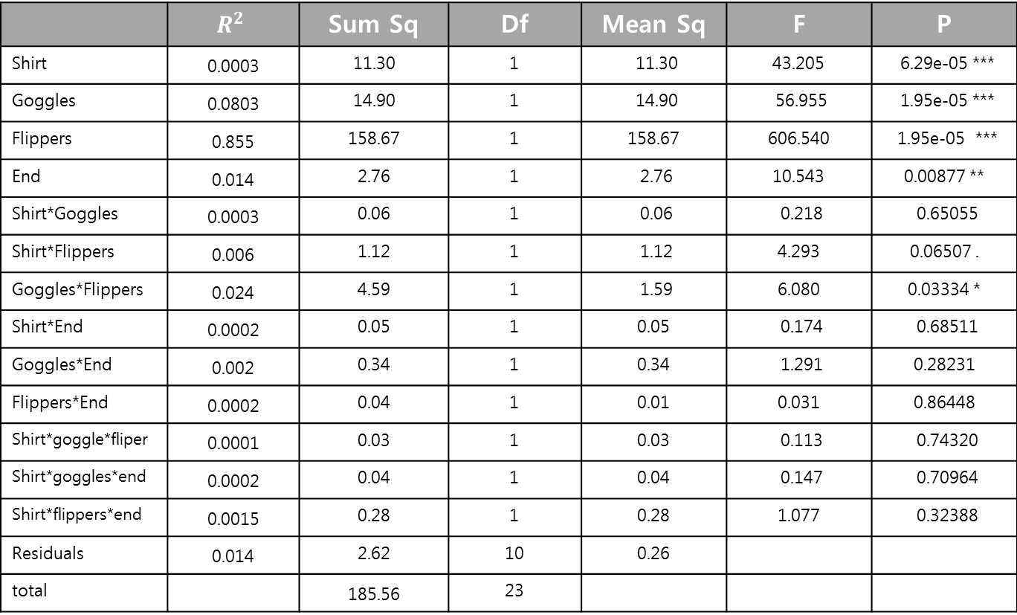
03
분석과정
ANOVA Table - Full Model
 | $$R^{2}$$ | Sum Sq | Df | Mean Sq | F | P
Shirt | 0.0003 | 11.30 | 1 | 11.30 | 43.205 | 6.29e-05 ***
Goggles | 0.0803 | 14.90 | 1 | 14.90 | 56.955 | 1.95e-05 ***
Flippers | 0.855 | 158.67 | 1 | 158.67 | 606.540 | 1.95e-05 ***
End | 0.014 | 2.76 | 1 | 2.76 | 10.543 | 0.00877 **
Shirt*Goggles | 0.0003 | 0.06 | 1 | 0.06 | 0.218 | 0.65055
Shirt*Flippers | 0.006 | 1.12 | 1 | 1.12 | 4.293 | 0.06507 .
Goggles*Flippers | 0.024 | 4.59 | 1 | 1.59 | 6.080 | 0.03334 *
Shirt*End | 0.0002 | 0.05 | 1 | 0.05 | 0.174 | 0.68511
Goggles*End | 0.002 | 0.34 | 1 | 0.34 | 1.291 | 0.28231
Flippers*End | 0.0002 | 0.04 | 1 | 0.01 | 0.031 | 0.86448
Shirt*goggle*fliper | 0.0001 | 0.03 | 1 | 0.03 | 0.113 | 0.74320
Shirt*goggles*end | 0.0002 | 0.04 | 1 | 0.04 | 0.147 | 0.70964
Shirt*flippers*end | 0.0015 | 0.28 | 1 | 0.28 | 1.077 | 0.32388
Residuals | 0.014 | 2.62 | 10 | 0.26
total |  | 185.56 | 23

Slide 11
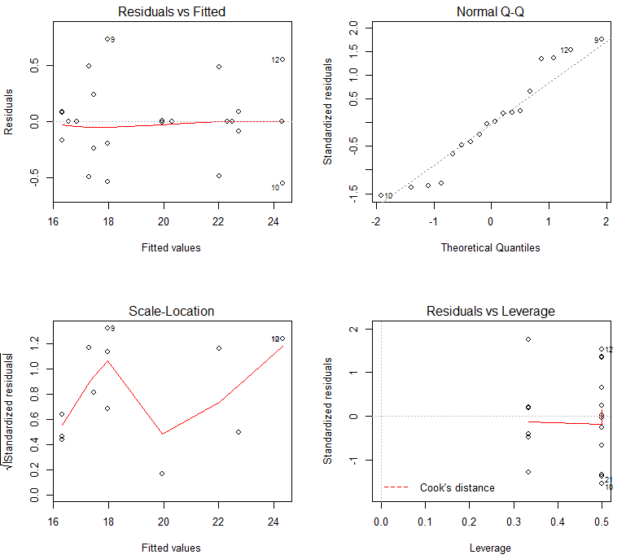
03
분석과정
ANOVA 초기모형 Plot

Slide 12
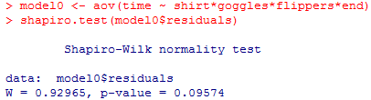

03
분석과정
가정진단
(ANOVA 잔차의 정규성)
$y_{ijkln}$=$μ+α_{i}+β_{j}+$ $γ_{k}+$ $δ_{l}+$ ${αβ}_{i}+$ ${αγ}_{ij}+$ ${αδ}_{ik}+$ ${βγ}_{jk}+$ ${βδ}_{jl}+$ ${γδ}_{kl}+{αβγ}_{ijk}+$ ${βγδ}_{jkl}+{αγδ}_{ikl}+{αβδ}_{ijl}+{αβγδ}_{ijkl}+ε_{n}$
(ijkln=1,2)
$H_{0}$ : 잔차가 정규성을 따른다.
$H_{1}$ : 잔차가 정규성을 따르지 않는다.
$$H_{0}채택 정규성을 따른다.$$

Slide 13


03
분석과정
가정진단
(ANOVA 잔차의 등분산성)
$y_{ijkln}$=$μ+α_{i}+β_{j}+$ $γ_{k}+$ $δ_{l}+$ ${αβ}_{i}+$ ${αγ}_{ij}+$ ${αδ}_{ik}+$ ${βγ}_{jk}+$ ${βδ}_{jl}+$ ${γδ}_{kl}+{αβγ}_{ijk}+$ ${βγδ}_{jkl}+{αγδ}_{ikl}+{αβδ}_{ijl}+{αβγδ}_{ijkl}+ε_{n}$
(ijkln=1,2)
$H_{0}$ : 잔차가 등분산성을 따른다.
$H_{1}$ : 잔차가 등분산성을 따르지 않는다.
$$H_{0}채택 등분산성을 따른다.$$

Slide 14
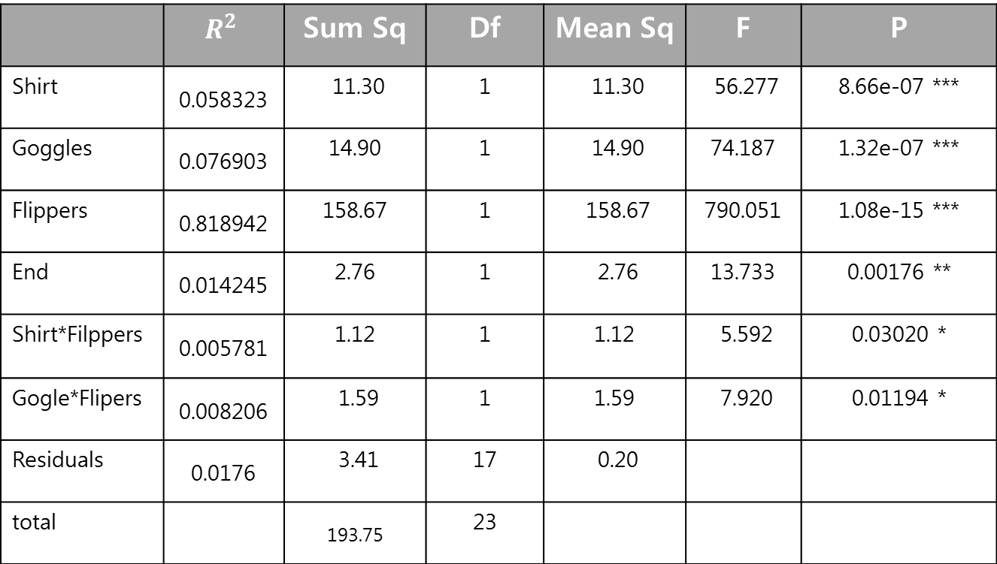
03
분석과정
ANOVA Table – Reduce Model
 | $$R^{2}$$ | Sum Sq | Df | Mean Sq | F | P
Shirt | 0.058323 | 11.30 | 1 | 11.30 | 56.277 | 8.66e-07 ***
Goggles | 0.076903 | 14.90 | 1 | 14.90 | 74.187 | 1.32e-07 ***
Flippers | 0.818942 | 158.67 | 1 | 158.67 | 790.051 | 1.08e-15 ***
End | 0.014245 | 2.76 | 1 | 2.76 | 13.733 | 0.00176 **
Shirt*Filppers | 0.005781 | 1.12 | 1 | 1.12 | 5.592 | 0.03020 *
Gogle*Flipers | 0.008206 | 1.59 | 1 | 1.59 | 7.920 | 0.01194 *
Residuals | 0.0176 | 3.41 | 17 | 0.20
total |  | 193.75 | 23

Slide 15
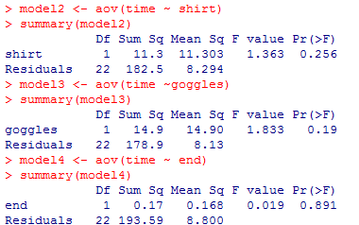
03
분석과정
Fippers 변수를 제외한 변수들

Slide 16
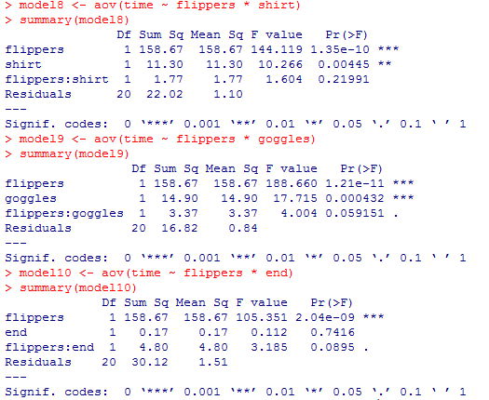
03
분석과정
Fippers 변수포함 2 factor 분석

Slide 17


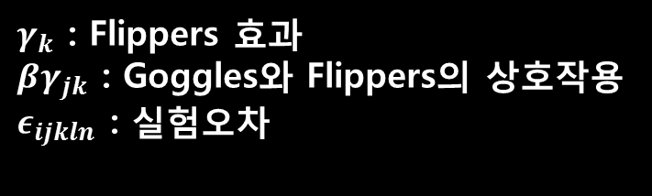
04
최종 모형
최종 모형
$y_{ijkln}$=$μ+β_{j}+$ $γ_{k}+$ ${βγ}_{jk}+$ $ε_{ijkln}$
(ijkln=1,2)
$y_{ijkln}$ : 관찰단위
$$μ :총평균$$
$β_{j}$ : Goggles 효과
$γ_{k}$ : Flippers 효과
${βγ}_{jk}$ : Goggles와 Flippers의 상호작용
$ε_{ijkln}$ : 실험오차

Slide 18
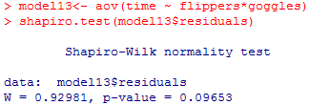

03
분석과정
최종모형의 가정진단
(ANOVA 잔차의 정규성)
$y_{ijkln}$=$μ+β_{j}+$ $γ_{k}+$ ${βγ}_{jk}+$ $ε_{ijkln}$
(ijkln=1,2)
$H_{0}$ : 잔차가 정규성을 따른다.
$H_{1}$ : 잔차가 정규성을 따르지 않는다.
$$H_{0}채택 정규성을 따른다.$$

Slide 19

03
분석과정
최종모형의 가정진단
(ANOVA 잔차의 등분산성)
$y_{ijkln}$=$μ+β_{j}+$ $γ_{k}+$ ${βγ}_{jk}+$ $ε_{ijkln}$
(ijkln=1,2)
$H_{0}$ : 잔차가 등분산성을 따른다.
$H_{1}$ : 잔차가 등분산성을 따르지 않는다.
$$H_{0}채택 등분산성을 따른다.$$

